Slide 1
Resoluções dos exercícios de
“espaços de probabilidade”
Exercício 7 (pág. 76)
Exercício 16 (pág. 83)
Exercício 25 (pág. 89)
Exercício 8 (pág. 77)
Exercício 17 (pág. 83)
Exercício 26 (pág. 89)
Exercício 9 (pág. 78)
Exercício 18 (pág. 84)
Exercício 27 (pág. 90)
Exercício 10 (pág. 78)
Exercício 19 (pág. 84)
Exercício 28 (pág. 90)
Exercício 11 (pág. 79)
Exercício 20 (pág. 85)
Exercício 29 (pág. 91)
Exercício 12 (pág. 80)
Exercício 21 (pág. 86)
Exercício 30 (pág. 91)
Exercício 13 (pág. 81)
Exercício 22 (pág. 87)
Exercício 31 (pág. 92)
Exercício 14 (pág. 82)
Exercício 23 (pág. 87)
Exercício 32 (pág. 92)
Exercício 15 (pág. 82)
Exercício 24 (pág. 89)
Exercício 33 (pág. 93)

Slide 2
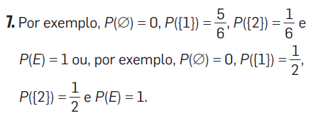

Slide 3
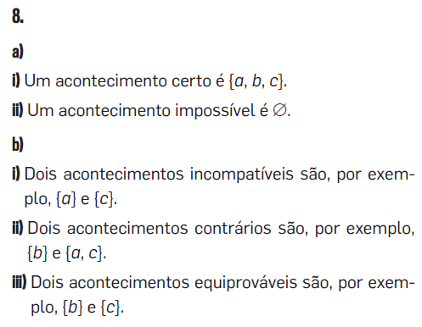

Slide 5
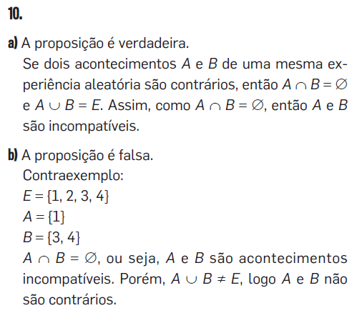

Slide 6
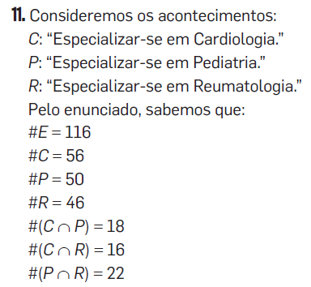
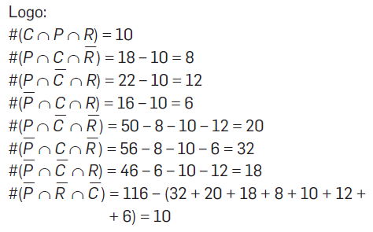
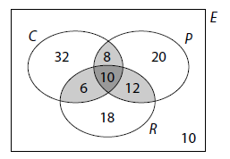
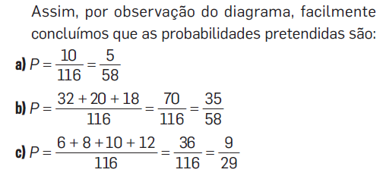

Slide 7
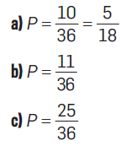
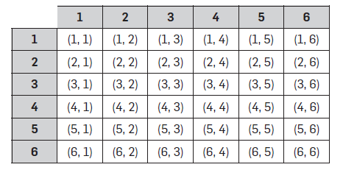
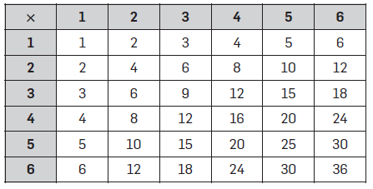
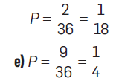
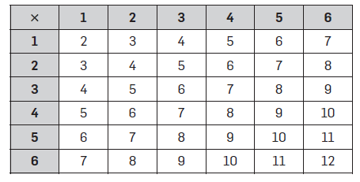

Slide 8
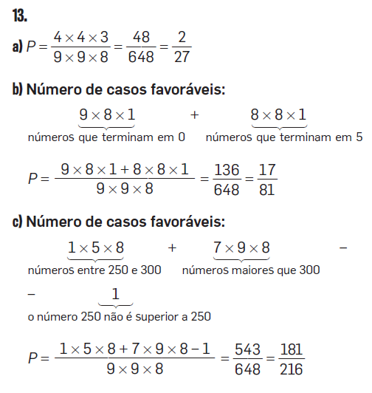

Slide 10
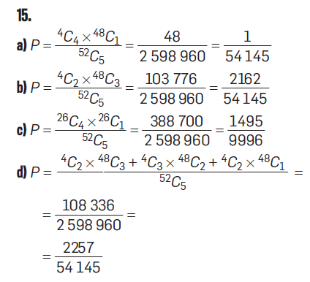

Slide 11
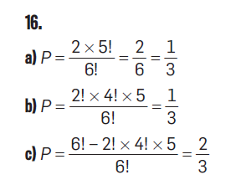

Slide 12
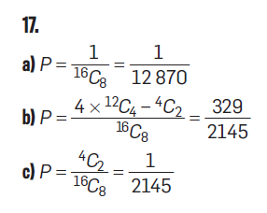

Slide 13
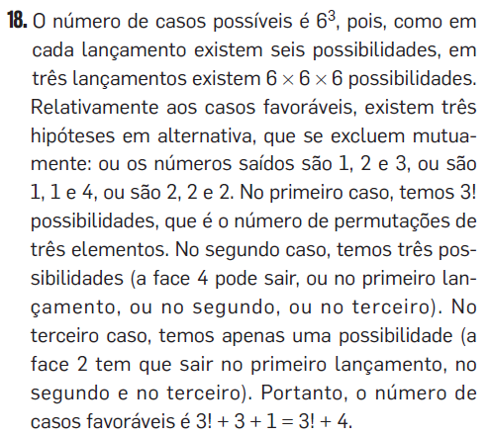
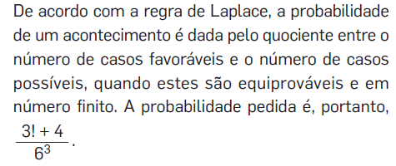

Slide 14
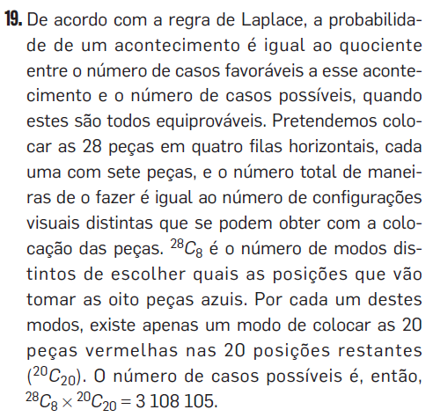
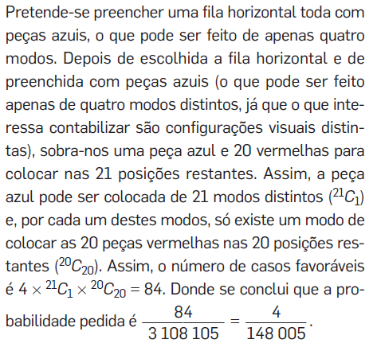

Slide 15
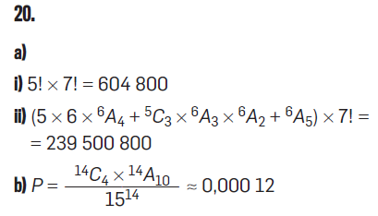

Slide 16
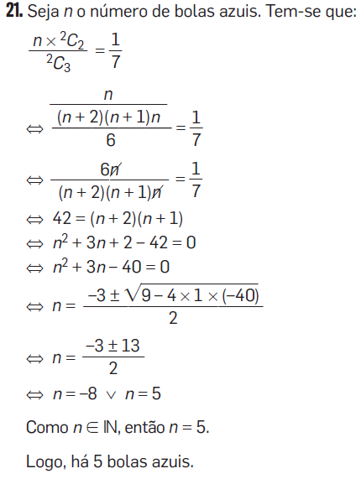

Slide 17
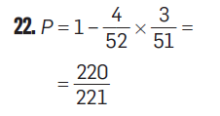

Slide 18
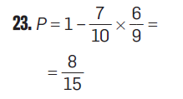

Slide 19
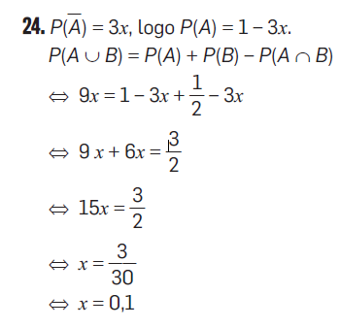

Slide 20
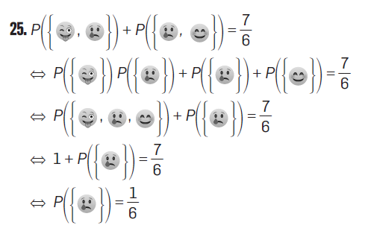

Slide 21
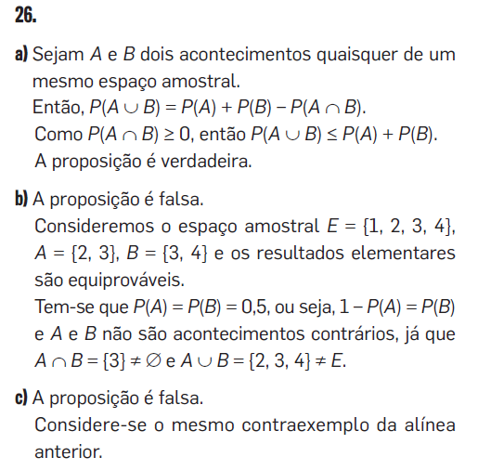

Slide 22
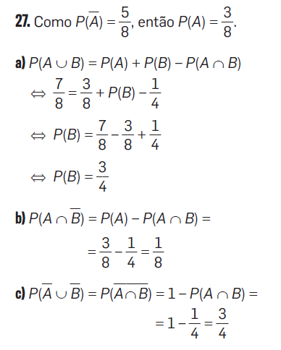

Slide 23
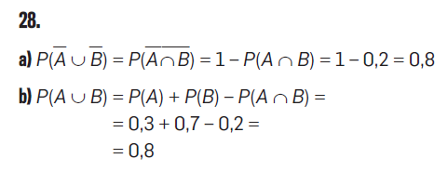

Slide 24
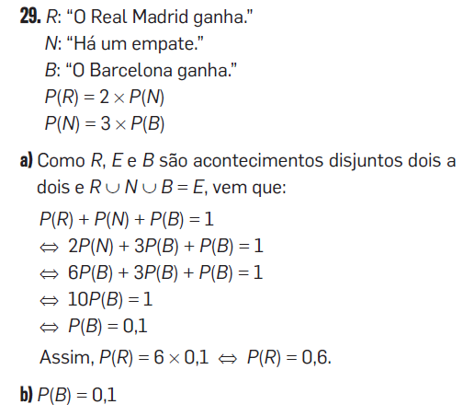

Slide 25
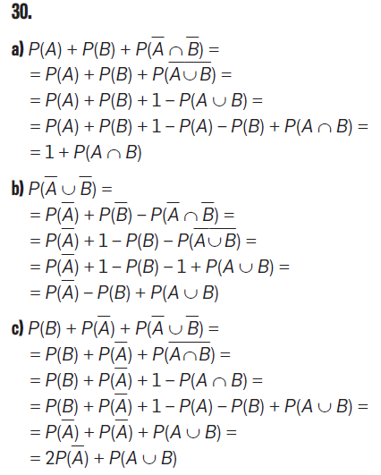

Slide 26
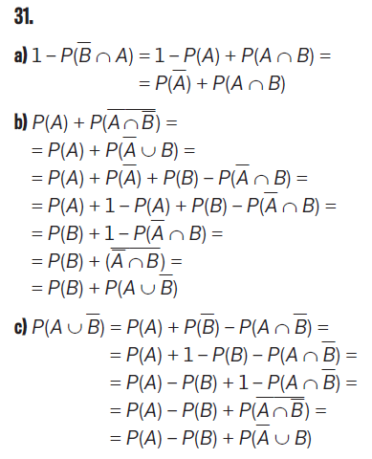
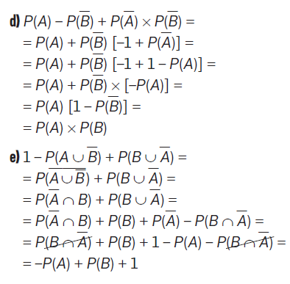

Slide 27
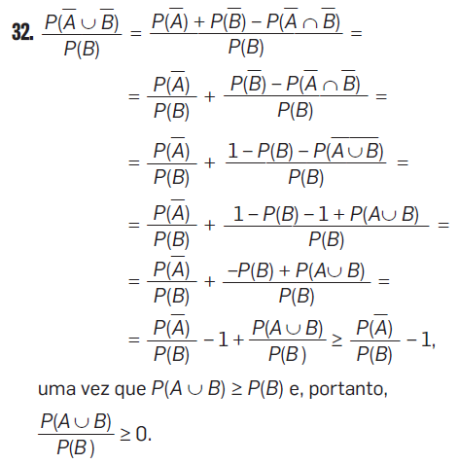

Slide 28
